Slide 1
2019 설계경진대회
Bz (Business zone)
20140959 정원석
20140931 유 열
20140939 이윤형
20140969 최준영
Notes:
안녕하세요 2019 설계경진대회 비젯팀 발표를 맡게된 14학번 정원석입니다. 저희 팀은 저와 이윤형, 유열, 최준영 학우 이렇게 총 4명으로 구성되어있습니다.
보시는 저희 팀명이자 프로젝트 명인 Bz 은 비즈니스 존 을 약어로 표현한것입니다.

Slide 2
목차
1.
프로젝트 개요
2.
프로젝트 구성
3.
시스템 제공 기능
4.
기술 사용 및 장점
5.
기대효과
6.
시연
Notes:
목차는 다음과 같고 발표 진행중에 시연과 겹치는 부분은 시연에서 보다 자세히 설명드리겠습니다.

Slide 3
1.
프로젝트 개요
주제
목적/목표
팀 구성 및 역할
S/W 개발 범위

Slide 4

1.프로젝트 개요
주제 목적/목표 팀 구성 및 역할 S/W 개발 범위
상권 정보 안내&추천 App 개발 (Android)
Notes:
먼저 저희팀 프로젝트의 주제는 상권 정보 안내 & 추천 App 개발입니다.

Slide 5
1.프로젝트 개요
주제 목적/목표 팀 구성 및 역할 S/W 개발 범위
목적
여러 가지 상권 관련 데이터를 종합하고 분석하여 사용자에게 최적의
상권 위치를 추천해 주고, 정확한 상권 정보를 제공한다.
목표
인구, 매출, 업종, 점포, 상권 관련 공공데이터를 종합하여 빅 데이터 구축
상권 분석
상권 추천
프랜차이즈
Notes:
저희팀 목적은 상권 관련 데이터를 종합 및 분석하여 사용자에게 최적의 상권 위치를 추천해주고, 정확한 상권 정보를 제공하는 것입니다.
좀 더 자세한 목표로는 인구, 매출, 업종, 점포, 상권 관련 공공데이터를 종합하여 빅데이터를 구축하고, 구축한 데이터를 바탕으로 상권분석, 상권추천, 프랜차이즈 서비스를 제공하는 것입니다.

Slide 6
1.프로젝트 개요
주제 목적/목표 팀 구성 및 역할 S/W 개발 범위
팀 구성 및 역할
정원석[팀장]
총괄관리, 문서작업, UI디자인, 개발
최준영[팀원]
요구분석, 문서작업, 개발
이윤형[팀원]
DB모델링, 서버 구축, 개발
유열[팀원]
UML모델링, 서버 구축, 개발
Notes:
다음은 팀구성및 역할입니다. 우선 팀원 모두가 개발에 참여하고, 팀장인 저는 총괄관리와 문서작업, UI디자인 최준영학우는 요구분석과 문서작업, 이윤형학우는 디비모델링과 서버 구축, 유열학우는 UML모델링과 서버 구축의 역할을 했습니다.

Slide 7



1.프로젝트 개요
주제 목적/목표 팀 구성 및 역할 S/W 개발 범위
S/W 개발범위
상권 분석 기능
상권 추천 기능
프랜차이즈 기능
지도상에 반경 설정 후 설정한 범위 내의 상권 관련 데이터
출력
사용자의 설문조사 결과와 분석한 데이터를 비교하여 출력
사용자가 원하는 프랜차이즈의
상세정보 출력
Notes:
S/W 개발 범위로는 먼저 상권분석 기능을 통해 사용자는 지도상에 반경을 설정하고, 설정한 범위내의 상권 관련 데이터를 출력 받습니다. 출력받는 데이터는 …………
상권 추천 기능은 사용자는 설문조사를 실시하고, 구축해둔 데이터와 비교하여 결과를 출력해줍니다. 상권분석과 다르게 상세평가지수라는 데이터가 추가되었는데, 이부분은 뒤에서 자세히 설명드리겠습니다.
다음으로 프랜차이즈 기능은 사용자가 검색한 프랜차이즈의 상세 정보를 출력합니다. 출력 데이터는……..

Slide 8
2.
프로젝트 구성
시스템 구성도
개발 환경
Notes:
다음은 저희팀 프로젝트 환경입니다.

Slide 9
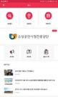
2.프로젝트 구성
시스템 구성도 개발 환경
시스템 구성도
Bz App
App 서버
App DB
통계청
공공 데이터 포털
(소상공인 상가 업소
정보 서비스)
소상공인시장
진흥 공단
공공 데이터
포털
Notes:
먼저 시스템 구성도 입니다. 통계청 및 공공데이터 API를 연동하고 있는 서버 중심으로 저희 Bz App과 통신하고 있으며, 서버에는 소상공인시장진흥공단과 공공데이터 포털에서 가져온 데이터를 포함되어있습니다.

Slide 10
2.프로젝트 구성
시스템 구성도 개발 환경
개발 환경
php 7.0
MySQL 4.8.4
Android Studio 3.4
Python 3.1
Notes:
저희 프로젝트 개발 환경은 php, MySQL, Android Studio, Python이고, 갤럭시 탭 A 를 이용해 운영중입니다.

Slide 11
3.
시스템 제공 기능
핵심기능
부가기능
Notes:
다음으로 시스템 제공기능의 핵심기능 3가지부터 말씀드리겠습니다.

Slide 12

3.시스템 제공 기능
핵심기능 부가기능
핵심기능 – 상권 분석
출력 데이터
상권 개요
매출 분석
인구 분석
점포 현황
Notes:
먼저 첫번째 상권 분석 기능은 사용자는 좌측 상단 상권 분석버튼을 클릭하고, 지도상에서 반경 설정 범후 사용자가 선택한 위의 상권 관련 정보를 조회할 수 있습니다.

Slide 13
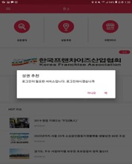
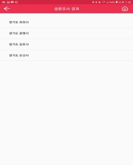
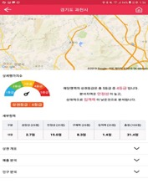
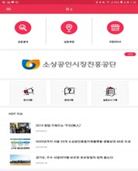
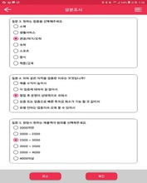
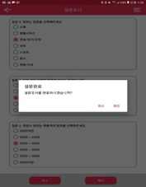
3.시스템 제공 기능
핵심기능 부가기능
핵심기능 – 상권 추천
출력 데이터
상권 개요, 매출 분석, 인구 분석,
점포 현황, 상세평가지수
Notes:
다음으로 상권 추천 기능은 로그인 한 사용자는 설문조사를 실시하고, 관리자가 구축한 빅 데이터와 비교하여 사용자에게 최적의 상권을 추천해준다.

Slide 14
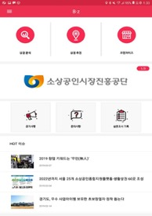
3.시스템 제공 기능
핵심기능 부가기능
핵심기능 – 프랜차이즈
출력 데이터
- 연 평균 매출액, 초기 부담금/초기 인테리어 비용, 가맹점 수, 광고 & 판촉비, 가맹 계약기간
Notes:
다음으로 프랜차이즈 기능은 사용자는 원하는 업종을 2단계로 선택하고, 프랜차이즈 정보를 조회할 수 있습니다.

Slide 15
3.시스템 제공 기능
핵심기능 부가기능
부가기능 – 로그인/ID,PW찾기/회원가입
아이디, 비밀번호, 이름, 이메일 주소, 핸드폰 번호, 비밀번호 찾기 질문 입력을 통해 회원 가입
회원가입 한 아이디, 비밀번호 입력을 통해 로그인 가능
회원가입 시 입력한 이름, 핸드폰 번호, 이메일 주소를 이용하여 ID 찾기
아이디, 비밀번호 질문&답변을 통해 PW 찾기
Notes:
회원 관리에 관한 부가기능으로는 로그인, 아이디 패스워드 찾기, 회원가입이 있습니다.

Slide 16
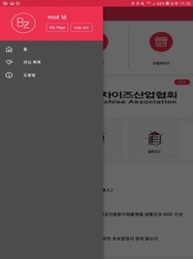
3.시스템 제공 기능
핵심기능 부가기능
부가기능 – 마이페이지
회원 가입 시 작성한 개인 정보 조회/수정
Notes:
다음은 회원 가입 시 작성한 개인 정보를 조회/수정할 수 있는 마이페이지 기능입니다.

Slide 17
3.시스템 제공 기능
핵심기능 부가기능
부가기능 – 공지사항
관리자가 게시한 창업 관련 프로그램, 업데이트 예정 등의 공지사항 조회 가능
Notes:
다음은 관리자가 게시한 공지사항을 조회할수있는 기능입니다

Slide 18
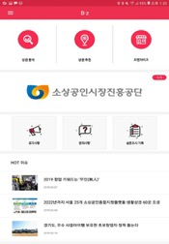
3.시스템 제공 기능
핵심기능 부가기능
부가기능 – 문의사항
사용자는 문의사항을 작성 가능
자신이 작성했던 문의사항 조회 가능
Notes:
다음은 사용자가 문의사항을 작성하고, 자신의 문의 내용 및 관리자의 답변을 확인하는 문의사항 기능입니다.

Slide 19
3.시스템 제공 기능
핵심기능 부가기능
부가기능 – 관심목록
로그인 한 사용자 상권 분석 기능 이용 중에 관심있는 지역 저장 가능
Notes:
다음은 로그인한 사용자가 상권 분석 기능 이용중에 관심있는 지역을 저장하고, 확인할수있는 관심목록 기능입니다.

Slide 20
4.
사용 기술
데이터 크롤링
데이터 분석법
Notes:
다음은 저희 프로젝트의 사용된 기술들입니다.

Slide 21
4.사용 기술
데이터 크롤링 데이터 분석법
데이터 크롤링
BASE_URL 설정 및 파일 저장 형식 설정

Slide 22
4.사용 기술
데이터 크롤링 데이터 분석법
데이터 크롤링
상호, 영업표지, 대표자, 업종, 사업자등록일, 대표번호 등 총 13가지 종류의 프랜차이즈 정보를 출력한다.
Notes:
다음으로 데이터 크롤링은 파이썬 프로그래밍을 통해 상호, 영업표지, 등 13가지 종류의 프랜차이즈 정보를 가져왔습니다.

Slide 23
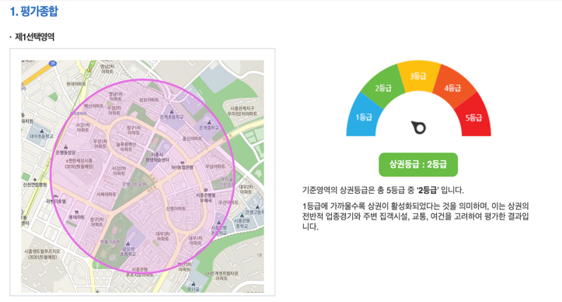
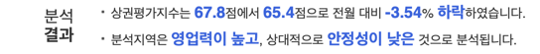
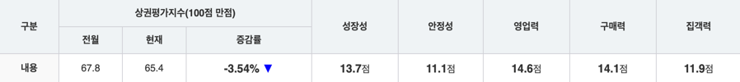
4.사용 기술
데이터 크롤링 데이터 분석법
데이터 분석법
출처 : 소상공인시장진흥공단
http://www.sbiz.or.kr/sup/main.do
Notes:
다음은 데이터 분석 기술입니다. 저희는 수집한 데이터를 그냥 제공하는것이 아닌, 가공하여 새로운 데이터를 출력하기 위해 소상공인시장진흥공단 페이지를 참고했습니다.

Slide 24
4.사용 기술
데이터 크롤링 데이터 분석법
데이터 분석법
상세평가지수
성장성(25점)
안정성(25점)
구매력(25점)
집객력(25점)
상권에 관련된 새로운 데이터를 출력하기 위해 4가지 성질 분석
Notes:
분석 과정으로는 성장성, 안정성, 구매력, 집객력 이렇게 총 4가지 성질을 분석하고, 이를 이용해 상세평가지수라는 데이터를 출력했습니다.

Slide 25
4.사용 기술
데이터 크롤링 데이터 분석법
성장성 : 얼마나 성장하고 있는가?
종류 | 데이터 이름 | 점수 | 설명
성장성 (25점) | 매출 규모 증감률 | 12.5점 | 상반기 대비 하반기 전체 매출 규모 증감률
 | 매출 비중 증감률 | 12.5점 | 상반기 대비 하반기 전체 지역 매출 비중 증감률
Notes:
성장성은 매출 규모 증감률과 매출 비중 증감률을 이용하여 점수를 환산했습니다.

Slide 26
4.사용 기술
데이터 크롤링 데이터 분석법
안정성 : 얼마나 안정적인가?
종류 | 데이터 이름 | 점수 | 설명
안정성 (25점) | 운영 연수 | 12.5점 | 해당지역 점포 평균 운영 연수
 | 휴/폐업률 | 12.5점 | 해당 지역 휴/폐업 점포 비율
Notes:
안정성은 운영 연수와 휴/폐업률 데이터를 이용해 점수로 환산했습니다.

Slide 27
4.사용 기술
데이터 크롤링 데이터 분석법
구매력 : 얼마나 구매하는가?
종류 | 데이터 이름 | 점수 | 설명
구매력 (25점) | 상권 매출 규모 | 12.5점 | 해당 지역 매출액 규모
 | 건당 결제금액 | 12.5점 | 해당 지역 평균 건당 결제금액
Notes:
다음으로 구매력은 상권 매출 규모와 건당 결제금액 데이터를 이용해 점수로 환산했고,

Slide 28
4.사용 기술
데이터 크롤링 데이터 분석법
집객력 : 얼마나 모이는가?
종류 | 데이터 이름 | 점수 | 설명
집객력 (25점) | 주거 인구 | 25점 | 해당 지역 주거 인구 수
Notes:
마지막으로 집객력은 주거인구 데이터를 이용해 점수로 환산했습니다.

Slide 29
4.사용 기술
데이터 크롤링 데이터 분석법
등급 결과 제공
0~100 점 총 5등급 제공
(20점 간격)
한줄평을 통해 중요한 메시지 출력
각 세부 항목에 대한 점수 제공
Notes:
결과적으로, 총 100점을 20점 간격으로 나누어 각 지역의 등급을 제공하고, 한줄평을 통해 중요한 메시지를 출력합니다. 그리고 추가적으로 각 세부 항목에 대한 점수 또한 제공해줍니다.

Slide 30
5.
기대효과

Slide 31
5.기대효과
프랜차이즈 서비스를 통해 프랜차이즈 창업을 준비하는 사용자에게 편의성을 제공한다.
예비 창업자는 상권 관련 정보 습득이 용이하며, 스스로 진입장벽의 정도를 판단할 수 있다.
상권 분석, 상권 추천 서비스를 통해 사전조사가 필요한 예비 창업자의 시간을 절약한다.
1.
2.
3.

Slide 32
6.
시연

Slide 33
THANK YOU

